Slide 1

業務自動化で
本来の仕事へ
毎日の事務作業に追われる中小企業の経営者へ、
業務の自動化サービスをご案内します。
請求書づくりの
時間
入力ミスの
差し戻し
導入までの期間
月8時間
ほぼ0件
平均2週間

Slide 2
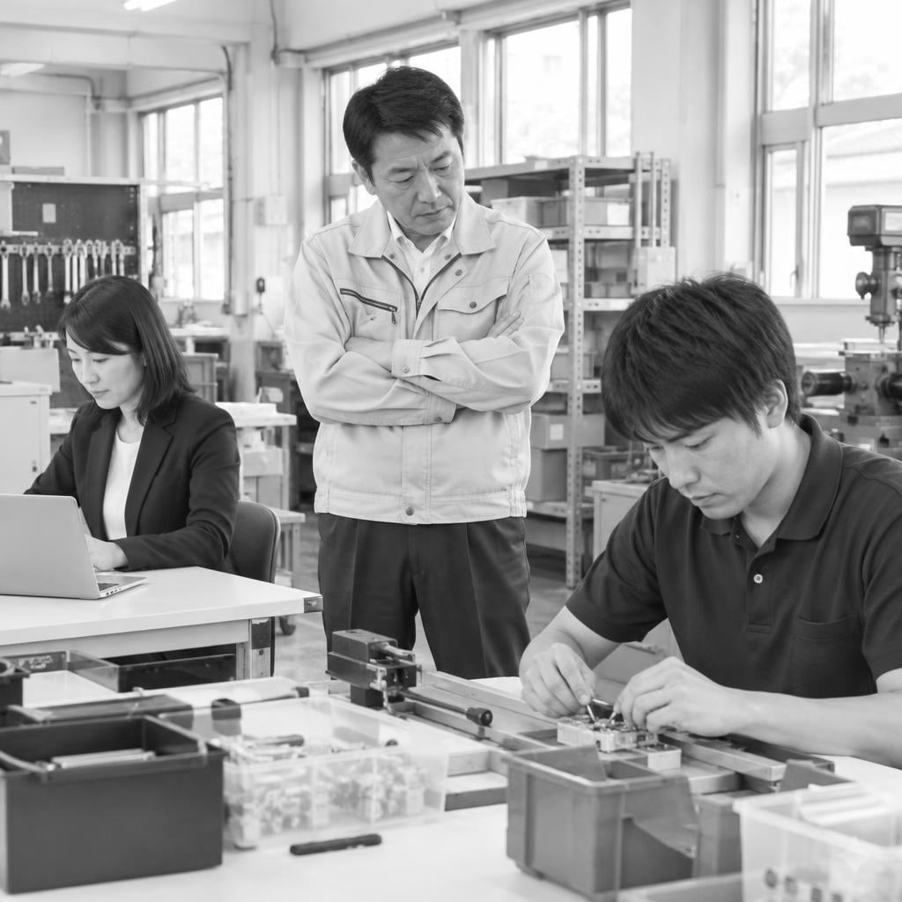


こんなお悩みはありませんか
Issues
属人化で
社長が動けない
自分がいないと業務が回らない
人が育たず定着しない
採用しても教育に時間がかかる
開発費が高すぎる
見積もりは数百万円から数千万円

Slide 3

Results
請求書づくりが月40時間から月8時間に
導入前
導入後
差し戻し
40
8
0
時間
時間
件
請求書づくりにかかっていた月あたりの時間
同じ請求書づくりが
月あたりこの時間に
入力ミスによる
差し戻しがほぼ0件に
数字は、導入いただいた企業での結果です。

Slide 4

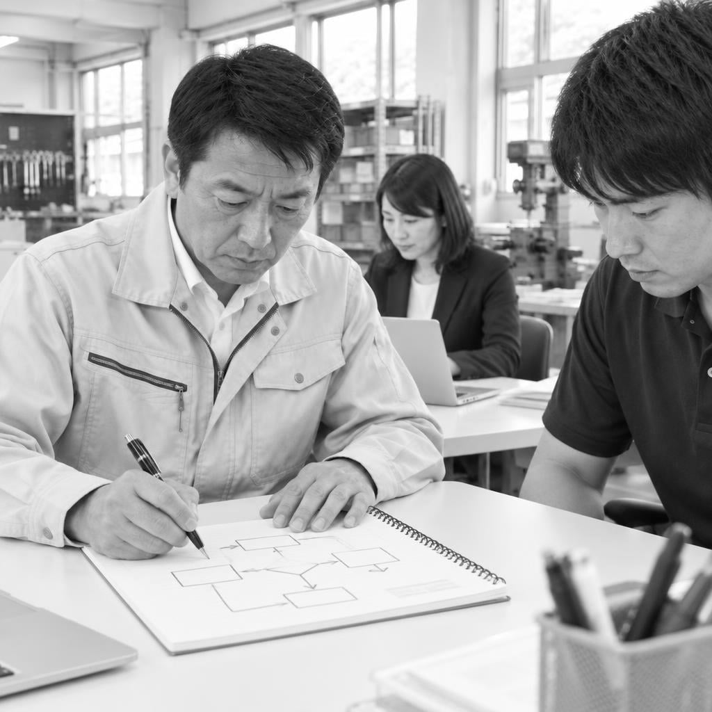

Steps
導入の流れ
無料のヒアリングで
業務の流れを伺う
自動化の設計で
任せる作業を決める
1つの業務から
小さく始めて確かめる

Slide 5

まずはご相談ください
ヒアリングは無料。一緒に
自動化できる所を探します

